Slide 1
Zakelijk platform Adfiz
Lloyd’s Netherlands
19/08/2018

Slide 2



1904:
“ship navigating on land”
1911:
- first transatlantic flight 1927
- first commercial space flight 2004
1996:
Laatste echte noviteit
1-ste autoverzekering
1-ste
vliegtuigverzekering
1-ste cyberverzekering

Slide 3
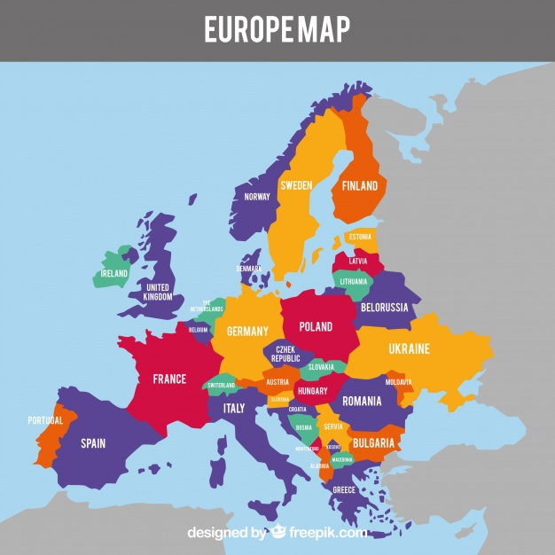
Markt omstandigheden vergelijkbaar?
“enkel wat krapte in D&O
en Cyber”
“winstgevend”
“krapte in bepaalde lijnen/
risico’s”
“zelfde situatie als
Frankrijk”
“vechten om verlieslatende
tekening”
“enkel toegankelijk voor
partijen met hoge mate van
automatisering”
“zelfde situatie als italie”
“Genoeg capaciteit, lage premies”
??

Slide 4
Verschraling – proces & oplossingen
Nederland kent in toenemende mate verschraling
Marktonderzoek
Jaarlijkse marktpresentatie in London
Risk Reports (https://www.lloyds.com/news-and-risk-insight/risk-reports)
City Risk Index (https://www.lloyds.com/news-and-risk-insight/press-releases/2018/06/city-risk-index)
Ontwikkelde produkt / markt combi
Verzuim
Overstroming
Agrarisch
Waste (in ontwikkeling)
Auto……..nog niet
Hoe?
Via makelaar/coverholder
Direct
Data, data & data
Produkten
Premie’s “Triangulation”
Schades

Slide 5
Toekomst?
Lloyd’s Innovation Lab - http://www.lloydslab.com/
Open vanaf 3 september
600 m2 op Lloyd’s Underwriting floor
1-ste cohort start op 8 oktober:
12 inschrijvingen
Uitkomsten mogelijk ook interessant voor Nederland
Lloyd’s biedt graag ondersteuning; maar input moet van adviseurs komen!

